Slide 1
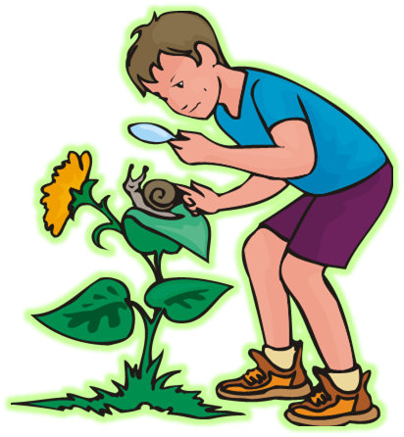
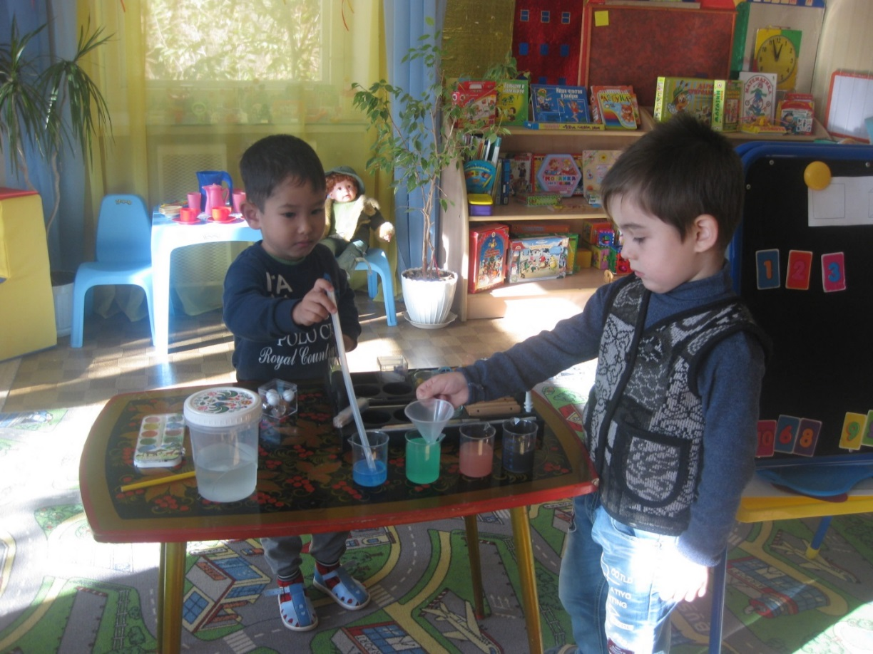
Система MEKRUPHY в детском саду.
- создана для реализации образовательных программ и обеспечения максимального полного раскрытия эмоционального и интеллектуального потенциала ребёнка в соответствии с Федеральными государственными требованиями к структуре основной общеобразовательной программы дошкольного образования.

Slide 2


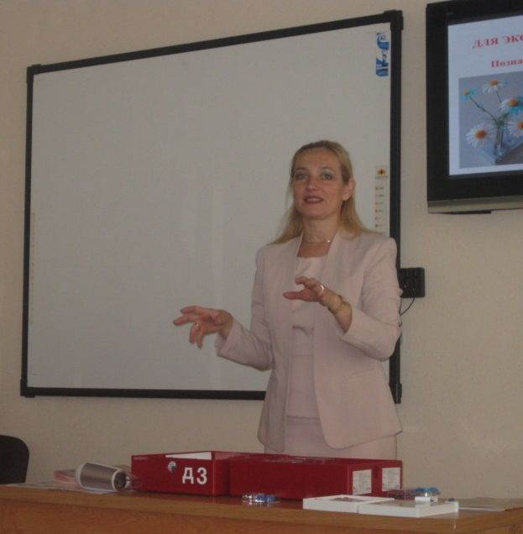
Содействие развитию компетенций
Результаты новейших исследований говорят о том, что естествоведческие эксперименты оказывают существенное воздействие на развитие языковых способностей у детей в возрасте от трёх до пяти лет. Совместное экспериментирование естественным образом заставляет детей вербализировать порядок проведения эксперимента и свои наблюдения.
Благодаря проведению экспериментов собственными реками поддерживается не только развитие грубой и тонкой моторики, но и значительно улучшаются сосредоточенность. Выдержка и наблюдательные способности детей. К тому же дети ещё в раннем возрасте начинают понимать естествоведческие явления и взаимосвязи, их в свой кладезь опыта.

Slide 3
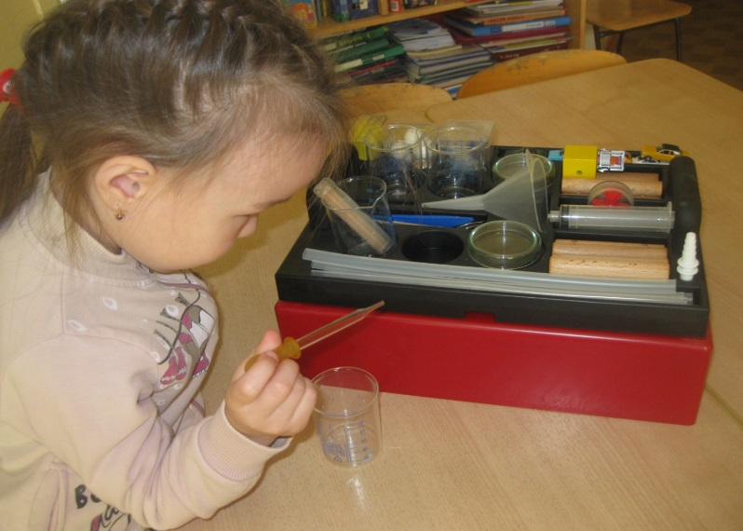
Управляемые открытия
Нажимать на кнопки, переключать выключатели, включать машины,… вот что привлекает детей в возрасте от трёх до пяти лет. «Почему…» и «Как это получается?...» с таких слов начинается большинство вопросов, с которыми эти дети неустанно обращаются ко взрослым. При этом для подрастающих важны не только удивление и собственное участие, но и, даже в первую очередь, получение адекватных возрасту ответов на этот нескончаемый поток вопросов.
Вопросы трёх- пяти летних детей по естественно- ведческим темам принимаются всерьёз. При помощи подходящих экспериментов даются понятные им ответы. Такое управляемое открытие нового углубляет знания детей. Стимулирует их на целенаправленное занятие. Одновременно в высокой степени поддерживается развитие у детей многих важных компонентов.

Slide 4
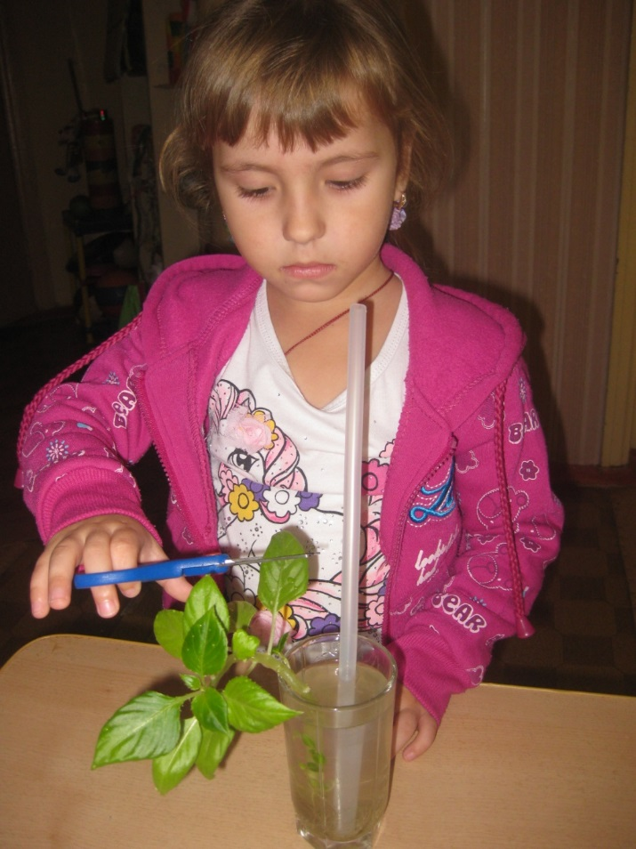
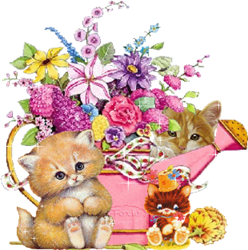
Жизнь растений
«Почему цветок может жить, хотя он ест?»- «Как цветок засасывает воду до лепестков?»- «Как из семян фасоли может вырасти целое растение?»- Вот вопросы, которые дети в возрасте от трёх до пяти лет чаще всего задают, когда речь идёт о растениях. В ходе весьма впечатляющих экспериментов дети знакомятся водопроницаемостью земли, многообразными задачами корней и водоснабжением растений, набуханием и прорастанием семян.

Slide 5
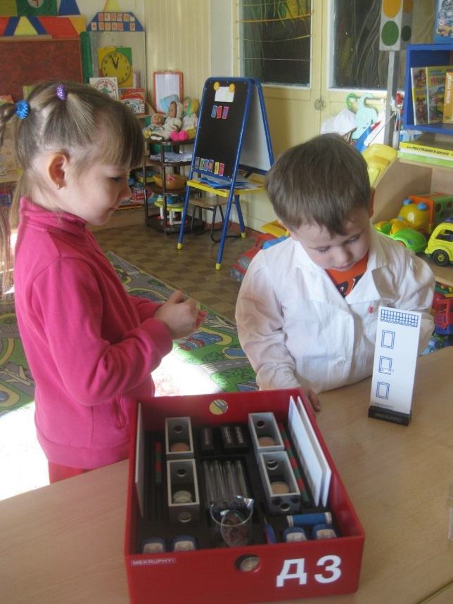
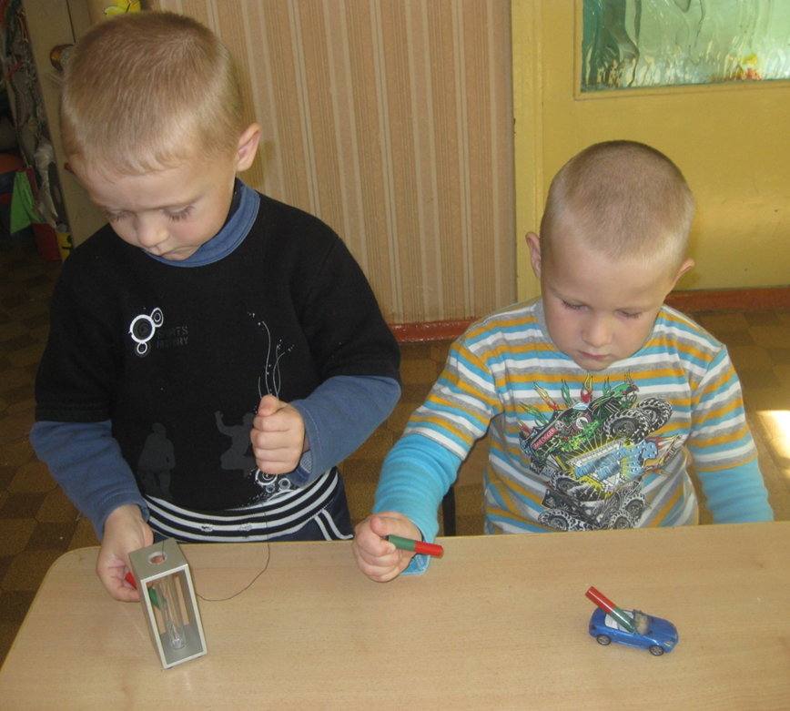
Раскрываем тайны магнетизма
Используя два мощных круглых стержневых стержневых магнита, пять шайб из различных материалов, игрушечный спортивный автомобиль, пробирку и соответствующую стойку для неё анодированного алюминия и много скрепок, дети отправляются на познавательное путешествие в мир магнетизма. Открывают для себя удивительные свойства магнетизма, изучают взаимосвязи между явлениями. Исследуем ли мы распределение магнитной силы вдоль стержневого магнита, собираемся ли сделать из двух магнитов один общий или при помощи скрепки спасаем магнит из провала все эксперименты очень интересны, полны неожиданностей.

Slide 6
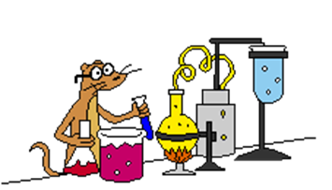
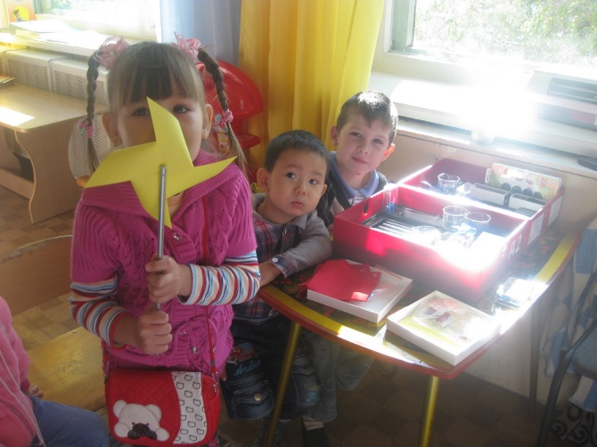
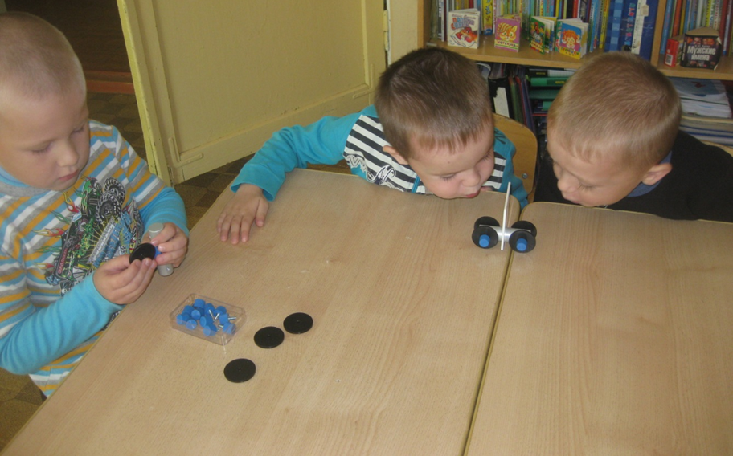
Радость экспериментирования
Если понаблюдать за поведением детей в музеях, мы увидим, как они с восторгом нажимают кнопки, управляют выключателями, приводят в действие механизмы, здесь важно не только предоставление возможности удивляться, но и действовать самостоятельно. Основным во время проведения опытов, эспериментов становится «провокация» детей к занятиям наукой. Во время проведения опытов с воздухом рассматривается понимание того факта, что невидимый воздух занимает определённое пространство. Детям предстоит увидеть, как воздух вытесняет воду. Воздух- это не «пустота», а газообразное вещество…

Slide 7
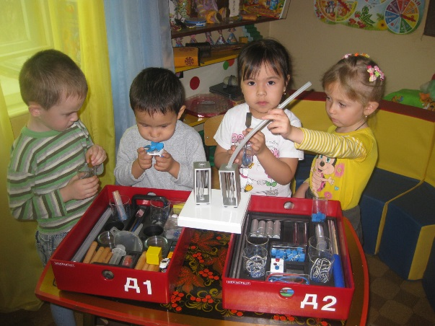
Удовлетворяется естественная детская любознательность, развивается мышление, познавательная и речевая активность, увеличение словарного запаса.

Slide 8
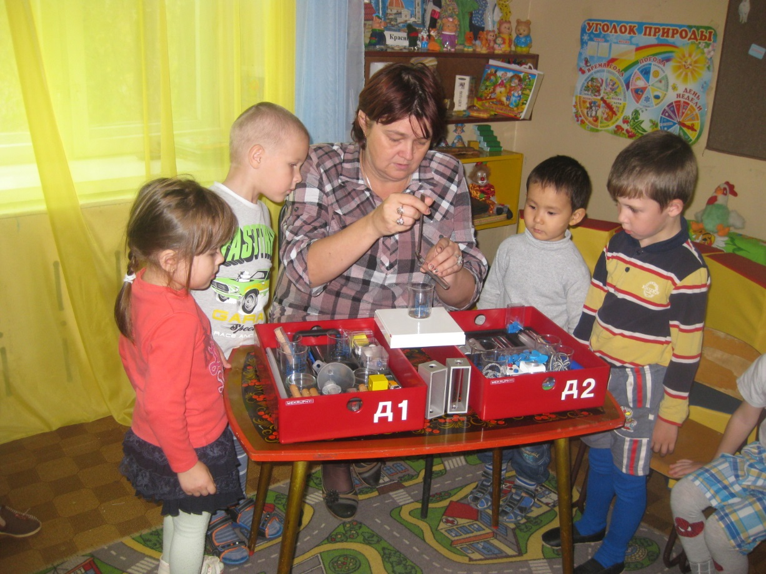
Раскрываем тайны естествоведчесчких дисциплин.
Экспериментирование в детском саду.

Slide 9
